Slide 1
AI 不只是聊天工具
今天不讲概念堆砌，只讲三件事：
它到底强在哪
从普通员工到 AI 工作流搭建者：用 Codex 把想法变成可运行的工具
各岗位能怎么用
如何从 0 到 1 落地
广州栗子谷孵化器有限公司
内部分享 / 2026
Notes:
开场：用自己的经历带入，但不要讲成技术课。重点说：AI 的价值不是替人聊天，而是把人的想法变成流程、页面、表格、系统。

Slide 2
AI / Codex 内部分享
这次分享的核心观点
过去
现在
未来
问答工具
工作伙伴
组织能力
一次性回答，结果靠复制粘贴
能读文件、写代码、改页面、做 PPT
把经验沉淀成自动化流程和内部系统
真正的变化不是“多一个软件”，而是每个人都能用自然语言调动数字化能力。
不会写代码，也可以先描述需求
没有专业设计，也可以生成可视化页面和汇报材料
不是替代岗位，而是让岗位的人更快完成复杂工作

Slide 3
AI / Codex 内部分享
从一次 AI 课程，到真正动手搭系统
1
2
3
4
学习入门
遇到瓶颈
发现 Codex
形成判断
大模型、智能体、扣子等平台，让我们先理解“能对话、能生成”。
单页 HTML、数据库、云端部署、权限和数据结构开始出现。
不只是回答问题，而是能在本地工作区持续改文件、做验证、产出交付物。
未来核心能力不是会不会用某个按钮，而是会不会把业务问题拆成 AI 可执行的任务。
分享重点：不是教大家复刻我的注册过程，而是把这段经历转化成可复制的工作方法。

Slide 4
AI / Codex 内部分享
Codex 可以被理解成：会动手的 AI 同事
传统聊天式大模型
Codex / Cloud Code 类工具
回答问题
读懂项目文件和上下文
写一段文案
直接生成 PPT、网页、脚本、表格
给一个方案
运行命令、检查结果、继续修改
需要人手动复制、整理、验证
把自然语言变成可交付成果
关键差别：从“给答案”升级为“完成任务”。

Slide 5
AI / Codex 内部分享
它强大的地方，不在单点能力，而在组合能力
写
文案、方案、制度、邮件、脚本
读
资料、表格、代码、网页、会议纪要
算
数据清洗、指标口径、预算测算
不是单独使用，而是串成完整工作流
不是单独使用，而是串成完整工作流
不是单独使用，而是串成完整工作流
做
PPT、网页、Dashboard、自动化工具
查
官方资料、公开信息、内部文档
验
运行、截图、测试、修正错误
不是单独使用，而是串成完整工作流
不是单独使用，而是串成完整工作流
不是单独使用，而是串成完整工作流
一个人说清楚目标，AI 负责把中间大量机械动作做完。

Slide 6
AI / Codex 内部分享
不同岗位可以怎么用
投
投资
人
人力
行业扫描、项目初筛、竞品对比、尽调问题清单、投资备忘录初稿
岗位 JD、简历初筛维度、面试题库、培训课件、制度问答助手
财
财务
招
招商 / 运营
费用归集、预算执行分析、报销规则解释、经营看板、异常波动说明
客户画像、空间产品包、渠道话术、市场信号追踪、租赁测算

Slide 7
AI / Codex 内部分享
一个完整 AI 工作流长什么样
业务问题
资料输入
AI 处理
人工判断
交付输出
1
2
3
4
5
我要解决什么
文档 / 表格 / 网页 / 经验
整理 / 分析 / 生成 / 编码
事实、口径、风险、风格
PPT / 表格 / 页面 / 流程
最重要的不是会提问，而是会把工作拆成：输入是什么、规则是什么、输出长什么样、怎么验证。

Slide 8
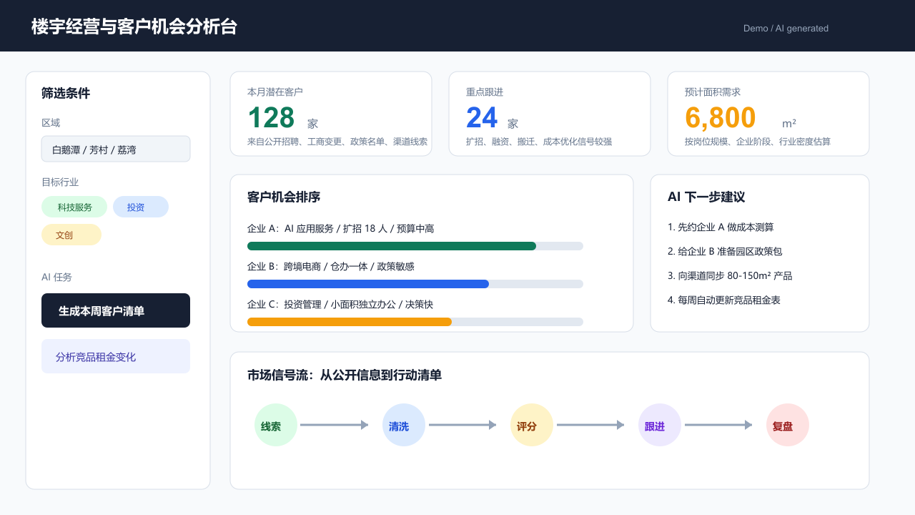
AI / Codex 内部分享
现场案例：AI 生成一个业务分析界面
这个页面不是设计师手工画图，而是把业务需求描述给 AI 后生成的 HTML / 可视化原型。

Slide 9
AI / Codex 内部分享
投资、人力、财务也可以做自己的“业务小系统”
1
2
3
投资项目驾驶舱
人力招聘助手
财务经营看板
项目来源、阶段、估值、风险点、尽调问题、投后跟踪
岗位需求、简历标签、面试记录、候选人对比、入职清单
预算、收入、成本、现金流、报销异常、月度解释
先做原型
再接数据
先做原型
再接数据
先做原型
再接数据
先用 AI 做“能看见的原型”，再决定是否投入开发、接数据库、固化流程。

Slide 10
AI / Codex 内部分享
和扣子等平台相比，Codex 的优势与边界
优势
边界
更适合复杂交付：PPT、网页、脚本、数据处理
不是所有信息都天然准确，关键事实必须核验
能持续读写文件，反复修改和验证
涉及隐私、财务、合同数据要有权限和脱敏
适合把“想法”推进到“可运行成果”
不是替代业务判断，而是提高整理、分析和制作效率
对搭建内部工具、自动化流程更友好
工具会更新，具体功能和价格不要写死

Slide 11
AI / Codex 内部分享
从 0 到 1 上手：普通同事也能开始
第 1 层
让 AI 帮你整理
会议纪要、制度解释、资料摘要、邮件初稿
第 2 层
让 AI 帮你制作
PPT、Excel 模板、海报文案、页面原型
第 3 层
让 AI 帮你分析
数据清洗、异常解释、项目对比、客户评分
第 4 层
让 AI 帮你搭流程
自动生成周报、线索库、看板、内部助手
建议从“每天重复 3 次以上、每次超过 20 分钟”的工作开始改造。

Slide 12
AI / Codex 内部分享
一个好提示词，其实就是一份任务单
角色：你是公司内部经营分析助手。
目标：把这份客户/项目/费用资料整理成一页汇报。
输入：我会提供表格、截图、会议纪要或网页链接。
规则：不要编造数据；不确定的地方标注“需核实”。
输出：请给我 PPT 页结构、核心结论、图表建议和下一步行动。
验证：检查数字口径是否一致，并列出你需要我补充的资料。
不要只问“帮我做一个 PPT”，要给 AI 明确的角色、目标、输入、规则、输出和验证方式。

Slide 13
AI / Codex 内部分享
公司内部落地路线图
1
2
3
4
1 周
2-3 周
1-2 月
长期
选 3 个真实场景
做可视化原型
接入稳定数据
沉淀公司知识库
投资项目摘要、人力招聘 JD、财务费用说明
用 HTML / 表格 / PPT 先让大家看见效果
统一字段、权限、模板、人工复核流程
把经验、制度、案例变成可查询可复用资产
原则：先用小场景证明价值，再谈系统化；先有人复核，再谈自动化。

Slide 14
AI / Codex 内部分享
必须讲清楚的风险边界
!
数据安全
!
事实核验
客户、员工、财务、合同资料必须按权限处理，必要时脱敏。
AI 可能出错，公开数据、政策口径、价格信息必须二次确认。
!
合规使用
!
成本控制
不要让 AI 代替最终审批、法律判断、财务签批或人事决定。
先做低成本原型，确认价值后再决定是否采购或开发。

Slide 15
AI / Codex 内部分享
结尾：AI 能力会变成每个岗位的基础能力
不会 AI 的人不会立刻被淘汰；但会用 AI 把复杂工作做快、做好、做成系统的人，会明显拉开差距。
今天之后，建议每个部门各选 1 个真实问题：我可以帮你们把它变成提示词、表格模板、页面原型或自动化流程。
先做小事
用真实数据
保留人工判断
把可复用流程沉淀下来

